Slide 1
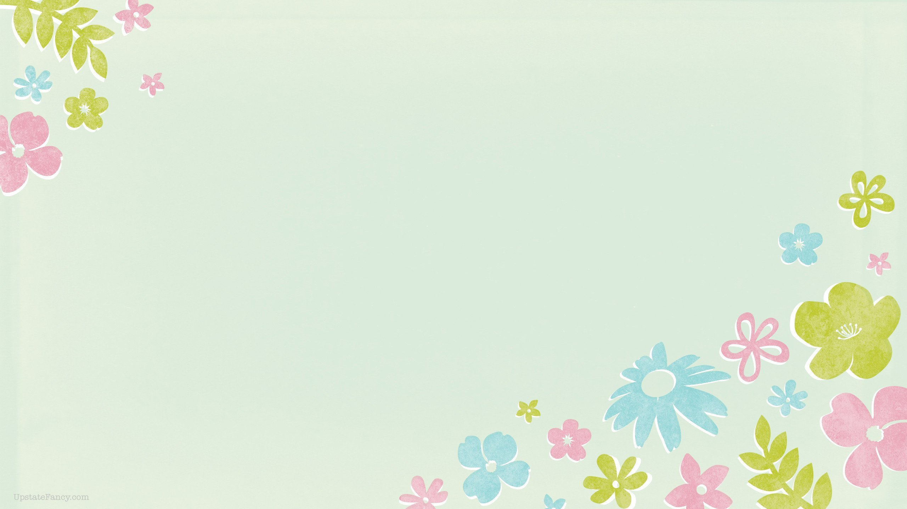
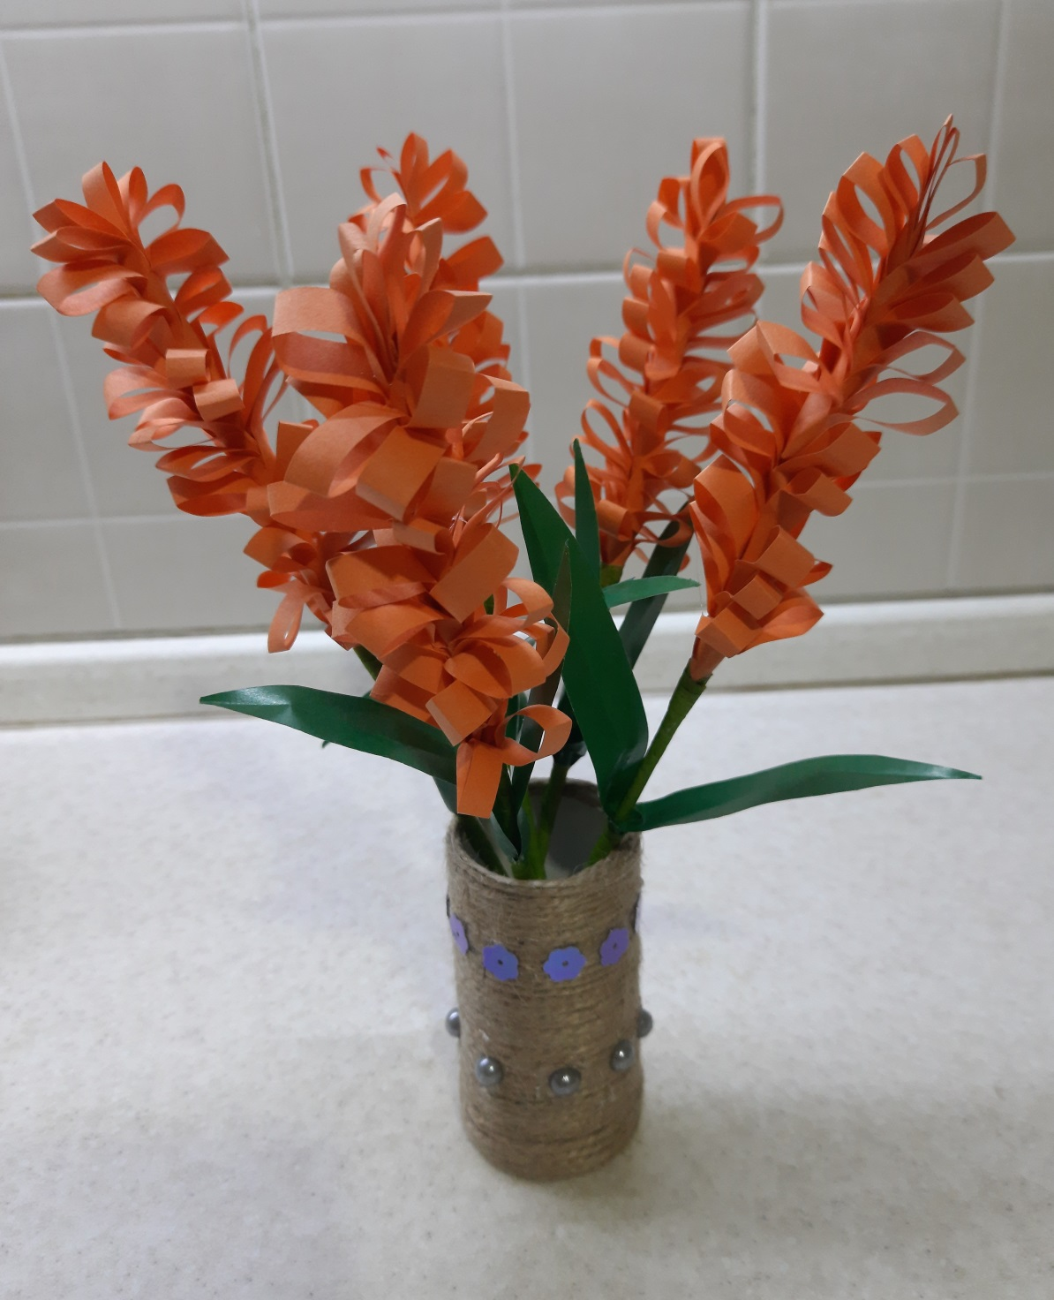
«Чебоксарская НОШ для обучающихся с ОВЗ№ 2»
Минобразования Чувашии
«Мастер-класс
«Букет гиацинтов для мамочки»
Выполнила Григорьева Т.М

Slide 2
Данный мастер класс можно применить в детском саду с детьми от 5 лет, для подарка маме, бабушке, сестре на 8 Марта.
Цель: вызвать у детей интерес к изготовлению объемной поделки из бумаги, шпагата и нетрадиционного материала (втулка от туалетной бумаги) развивать творчество, фантазию, воображение.
Задачи:
- развивать интерес к художественному творчеству;
- учить создавать из бумаги объёмные цветы;
- развивать умение доводить начатое дело до конца;
- вызвать эмоциональный настрой на предстоящий праздник

Slide 3
.
В России Женский день первый раз отметили до революции в Петербурге 2 марта 1913 года. Решали проблемы материнства и права голоса женщин. Участвовало полторы тысячи женщин.
В 1917 году правительство не дало женщинам в Петербурге отметить международный праздник. Были столкновения, которые перешли в демонстрацию и в февральскую революцию. В 1921 году на женской конференции было решено приурочить празднование 8 Марта к памяти об этой демонстрации.
В советском государстве Женский день получил статус праздника, но был рабочим днем.
В праздничный день советским женщинам не вручали цветов и подарков, но их раньше отпускали с работы, награждали грамотами, благодарностями и премиями.
Официальным выходным Международный женский день в Советском Союзе сделали в мае 1965 года. С 1966 года 8 Марта стал выходным днем. Женский день утратил политическую окраску. В советское время появилась традиция дарить цветы, подарки, конфеты, открытки.
В России Женский день стал официальным государственным праздником РФ в 2002 году. Он стал днем преклонения перед мамами, женами, женщинами.
И для наших дорогих мамочек мы сделали с детьми вот такие поздравительные букетики.

Slide 4
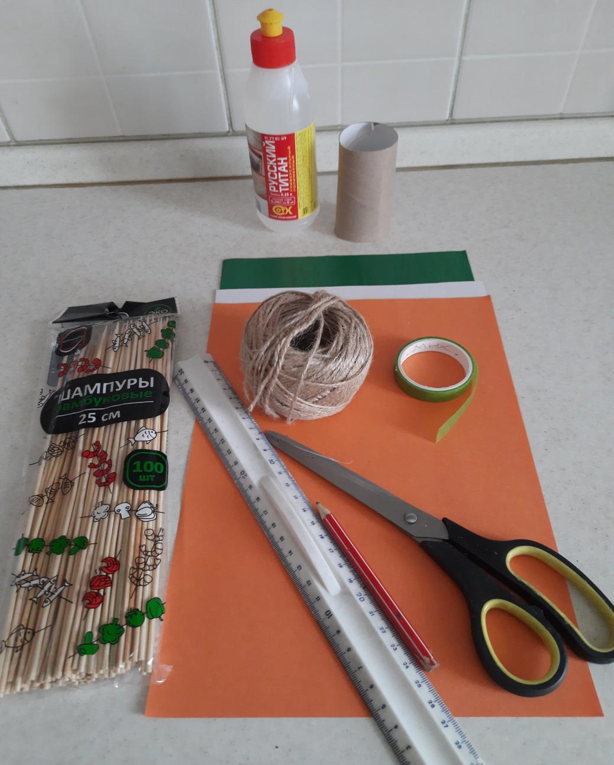
Необходимые материалы и инструменты:
• двухсторонняя цветная бумага для аппликации
• шпажки
• линейка
• карандаш
• ножницы
• клей
• бусинки
• шпагат
• втулка от туалетной бумаги
• зеленая тейп лента

Slide 5
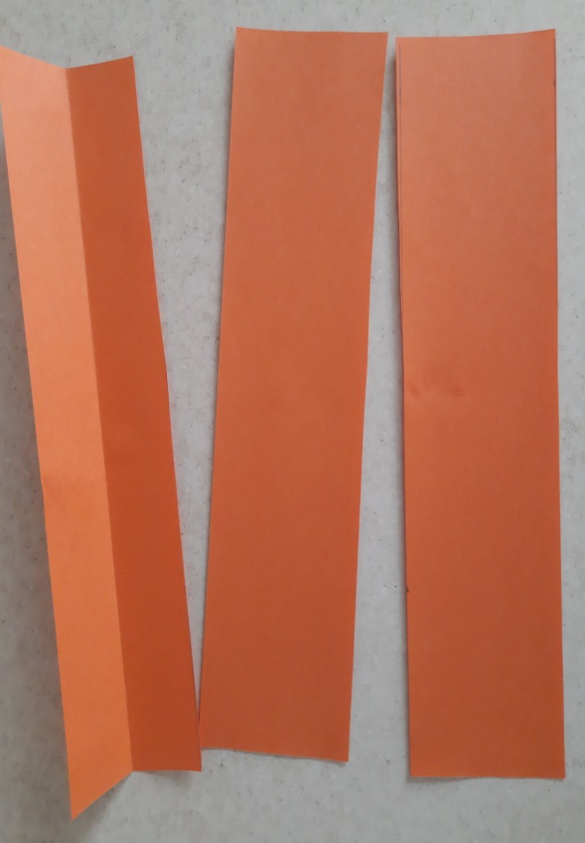
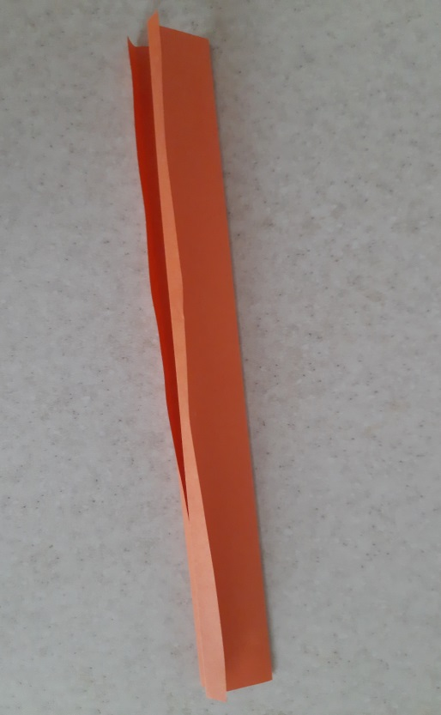
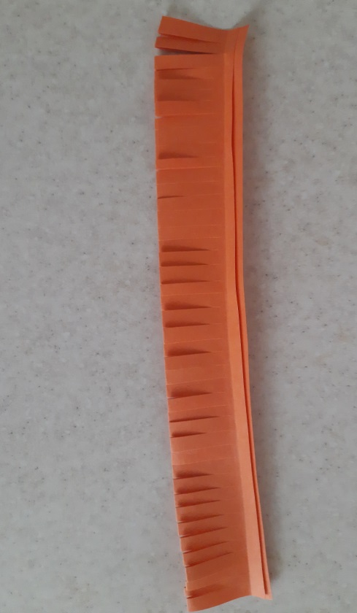
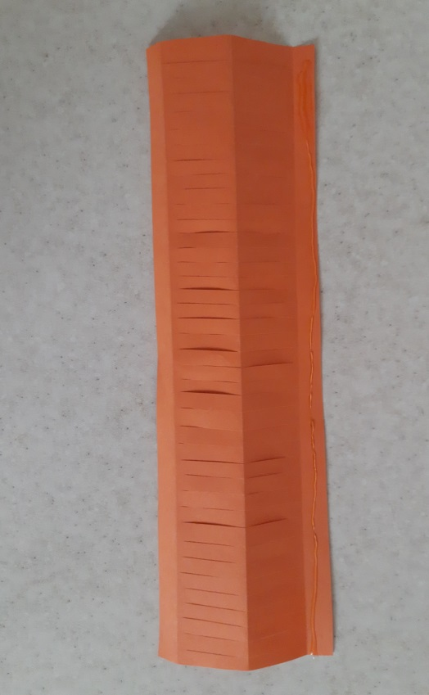
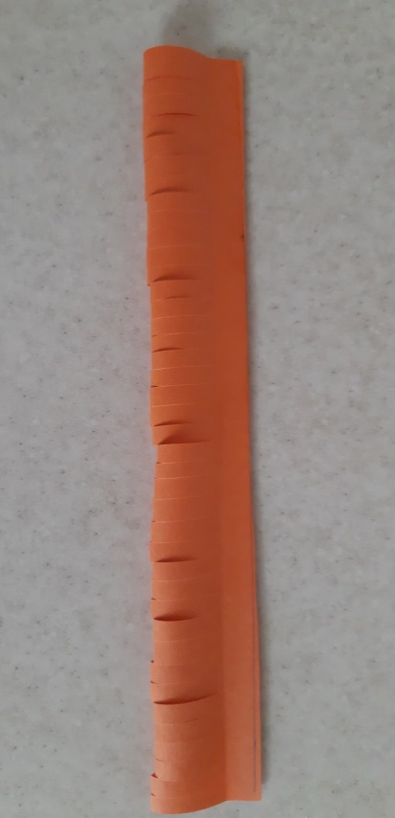
Отрезаем поперёк от цветного листа бумаги полоску шириной 7 см (7 на 29 см) Складываем ее пополам. Затем нарезаем полоски шириной примерно 0,5-1 см, не доходя до края около сантиметра. Раскладываем полученную заготовку и складываем в другую сторону для пышности.

Slide 6
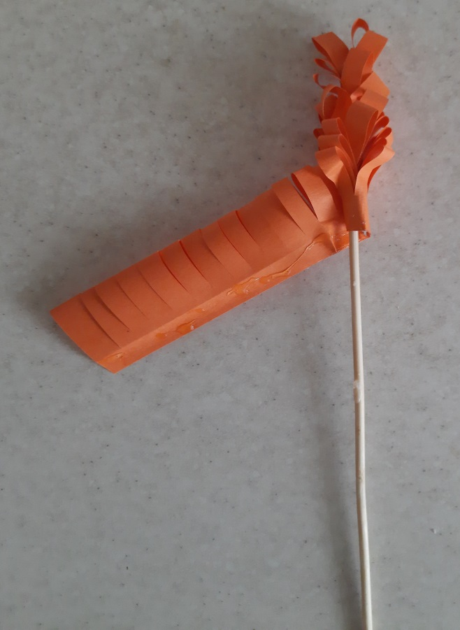
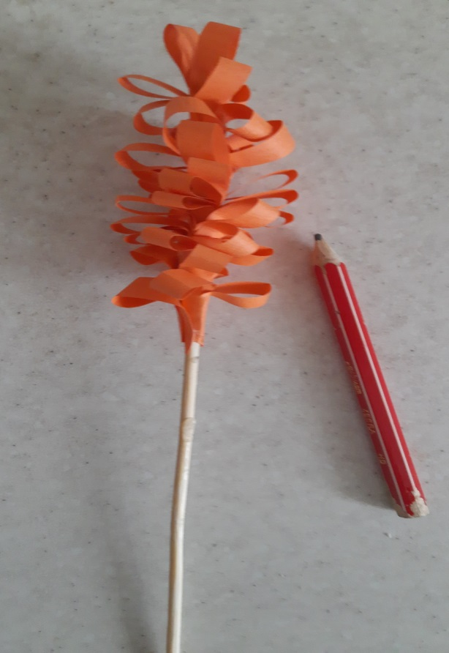
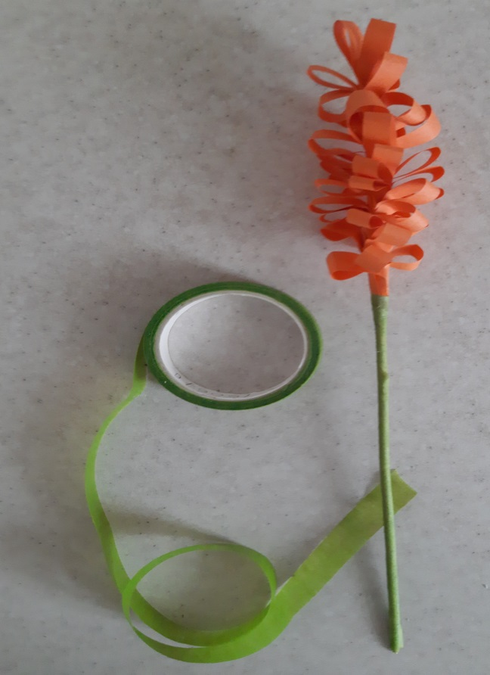
Промазываем клеем и закручиваем на шпажку. Карандашом расправляем каждое колечко. Зеленой тейп лентой обматываем стебель. Если нет тейп ленты нарезаем зеленую бумагу на полоски шириной 1 см и обматываем ствол цветка.

Slide 7
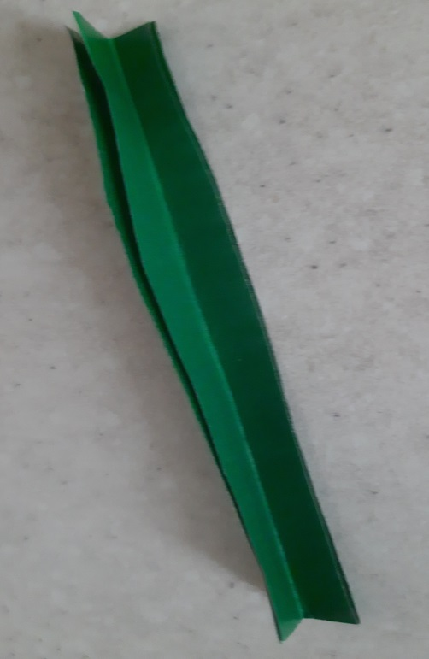
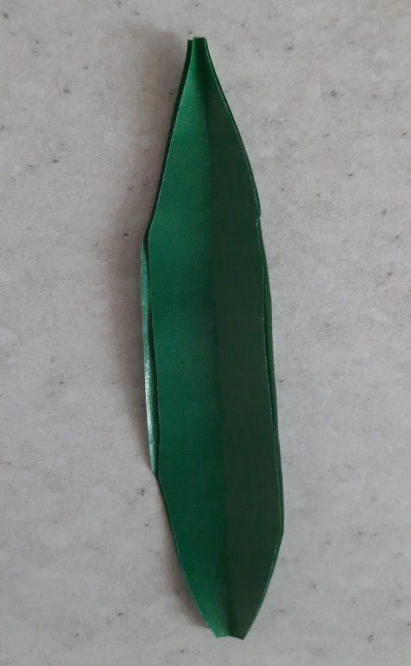
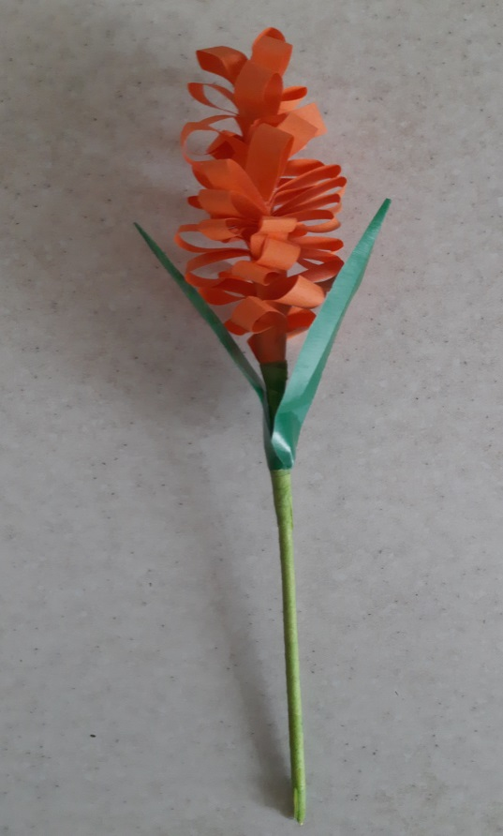
От зеленой бумаги отрезаем полоску, шириной 1,5 см.(1,5 на 21см). Складываем пополам и вдоль. Вырезаем 2 листочка. Приклеиваем листочки к стебельку. Закрепляем тейп лентой. Один цветок готов. Чтобы собрать букет, делаем таким же образом ещё нужное количество цветов.

Slide 8
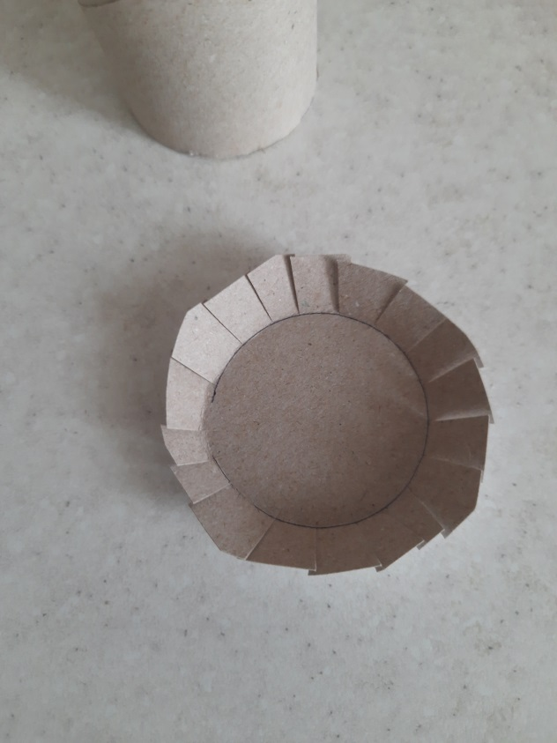
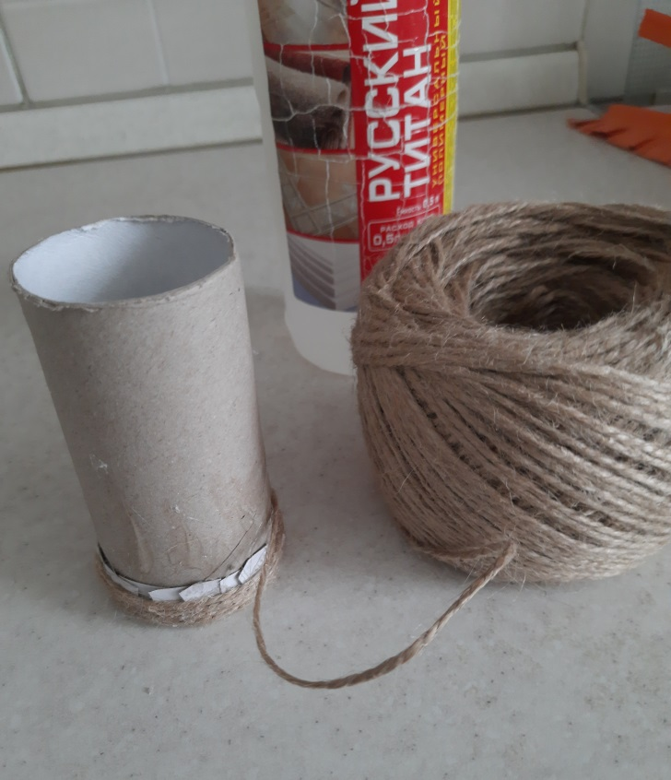
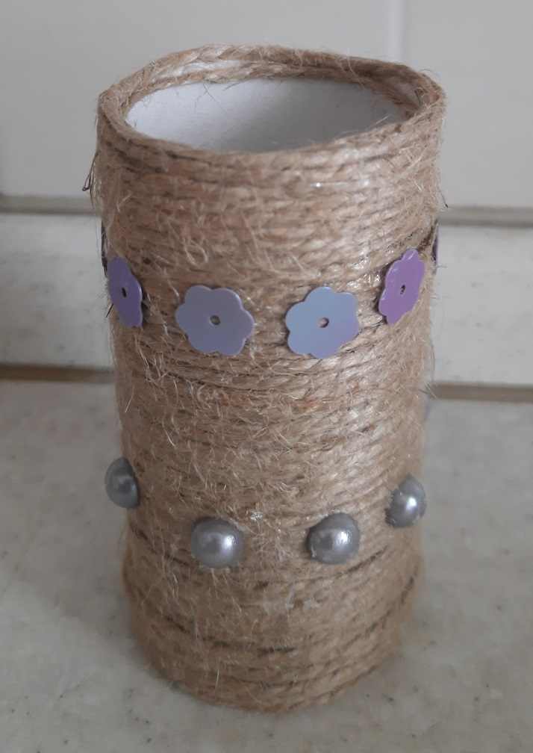
У втулки закрываем картоном дно с одной стороны. Шпагатом обматываем втулку. Украшаем бусинками.

Slide 9
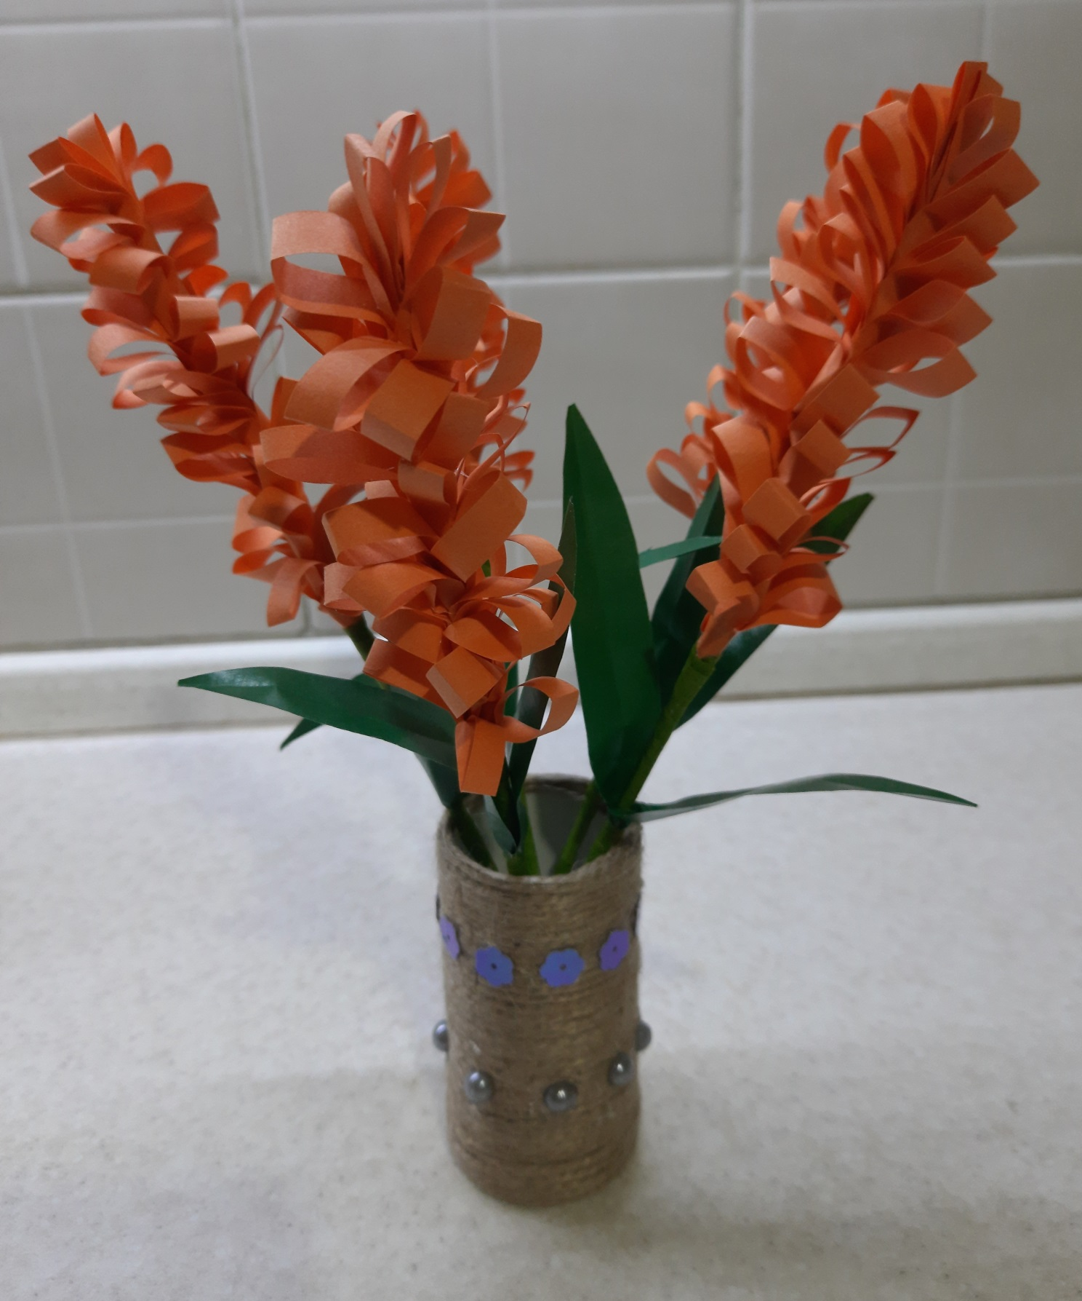
Желаю успеха в творчестве!

